Slide 1

Základní škola a mateřská škola Staré Město
Interaktivní škola pro žáka 21.století
Předmět:Přírodověda
Ročník:V.
Tematický celek:Vesmír
Autor prezentace:Mgr. Irena Turková

Slide 2
VESMÍR
2. část

Slide 3
MĚSÍC
je přirozenou družicí Země
oběhne Zemi za 29 a půl dne
za stejnou dobu se otočí kolem své osy
je to chladné těleso
měsíční světlo je jen odražené sluneční světlo
Měsíc nemá vodu
1. člověk na Měsíci – Neil Armstrong
- Edwin Aldrin – 1969 – Apollo 11

Slide 4
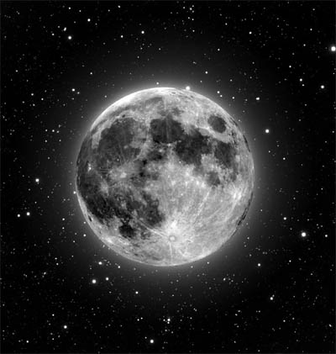
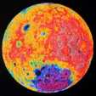
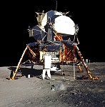
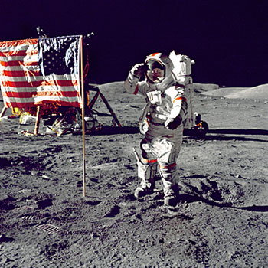
  Měsíc
  Apollo 11 Neil Armstrong

Slide 5
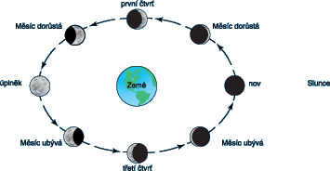
FÁZE MĚSÍCE

Slide 6
Přehled zdrojů a odkazů
Učebnice přírodovědy pro 5. roč. nakl. Prodos
http://www.astro.cz
http://history.nasa.gov/ap11ann/kippsphotos/apollo.html
http://www.stranypotapecske.cz/teorie/priliv-odliv.asp
Velká dětská encyklopedie

